Slide 1
الحرف والفنون التطبيقية
01- الصناعة الخشبية

Slide 2
ازدهرت الصناعة الخشبية بأنواعها المختلفة منذ القرن 5ه/11م وطوال العصور الاسلامية، وتؤكد التحف والقطع الخشبية التي وصلت الينا والمحفوظة في المتاحف الان ان مادة الخشب كانت من بين المواد الهامة التي فتحت افاقا واسعا في الابتكار والتطور، وتعتبر هذه التحف وثائق وأسانيد فنية وأثرية هامة عند المؤرخين عامة ومؤرخي الفنون الاسلامية خاصة والواقع ان كميات كبيرة من ب التحف الخشبية اختفت عبر العصور، لان الخشب من المواد القابلة للتلف السريع بفعل الحرائق وعوامل الطبيعة والحروب والتخريب والسلب والنهب. بالإضافة الى ذلك فهو من التحف المنقولة التي يسهل انتزاعها ونقله من مكانها الاصلي الى مكان اخر مما ادى الى ضياع الكثير منها، ومع ذلك فقد بقيت انواع من القطع الخشبية تعود الى فترات زمنية مختلفة مازالت محفوظة في المتاحف، ومنها مايزال في مكانها الاصلي . مجالات استخدام الخشب نظرا لأهمية استعمالاته، يمكن تقسيم صناعته ال ثلاثة أنواع:01 - نوع خاص بالعمارة: وهي التحف الثابتة التي تتمثل في الاعمدة الصغيرة والتسقيف والابواب والنوافذ والدرابزين وشبكات السياج والرفوف الجدارية. 02- النوع الاخر خاص كالتحف المنقولة المخصصة للاثاث كالصناديق وصناديق المال والخلى والعلب والكراسي وكراسي القران الكريم والموائد والمنابر والمهاد وبعض اواني المطبخ كالاملاعق والقصعات.

Slide 3
01- المــــــــــــواد الاوليــــــــة
تعتبر مادة الخشب من المواد الخام الرئيسة الاكثر استعمالا في الصناعات وخاصة الاثاث المنزلي، وهذا راجع الى كثرة مصادرها الطبيعية بالإضافة الى خصوصياتها الفنية السهلة للتشغيل حيث استغلت في اغراض مختلفة

Slide 4
خشـــــــــــب الارز - الارز شجر دائم الخضرة ولونه اصفر امغر، موطنه لبنان. يستعمل خاصة في بناء السفن. يستخدم بوجه خاص في الحمامات لمقاومته للاختلافات الكبيرة في درجات الحرارة، علاوة عن رائحته الطيبة التي تبقى لعدة سنوات.يتميز بصلابته وقوته وسهولة التعامل معه اثناء النشر والسحج.نظرا لميزته عند العرب كونه مباركا بسبب رائحته لذلك كان الاقبال عليه كثيرا في صناعة المنابر وابواب مساكن الاثرياء. ویأتي الأرز في المرتبة الأولى من حیث الأھمیة والاستعمال، وقد اقتصر ظھوره بإقلیم الجزائر في جبال الشریعة و في الونشریس والأطلس .البلیدي وفي جرجرة والبابور وفي الأوراس. وقد كان یستعمل في صناعة التحف الفنیة والسفن

Slide 5
خشب الصنوبر خشب لين سهل الحفر فيه، اليافه رقيقة وسطحه غير منتظم بسبب رقة اليافه. وبالتالي یصعب استعمال المسحاج والسكین فیه استعمل ھذا الخشب في صناعة الصنادیق الكبیرة، كما یوجد في تلال الساحل الغربي لمدینة الجزائر في سیدي فرج والمعالمة والدویرة وتیبازة والقلیعة

Slide 6
خشـــــــــــب الجوز یتمیز ھذا الخشب بجمال ألیافه وملاءمتھا في تقنیات الحفر لاندماج ألیافه وتراكمھا واھم المناطق التي انتشر فیھا مدینة ملیانة ومدینة تبسة التي تحدث عنھا الكثیر من الرحالة الذین وصفوا غاباتھا التي تغطي كل المنطقة، والثروة الكبیرة التي تتمتع بھا لاسیما أشجار الجوز العالیة .

Slide 7
خشــــب البلوط خشبه لونه فاتح، یتمیز بالقوة وتحمل لتقلبات الجویة لمرونته وتراكم ألیافه وھو بذلك یتقبل التنعیم والصقل، إلا انه غیر قابل للنقش الرقیق كخشب الجوز وخشب الأرز وغیرھما من الأخشاب الأخرى تنتشر أشجار البلوط في الجزائر وعلى وجه الخصوص في غابات منطقة بوزریعة.

Slide 8
خشـــــب القرو ھو خشب لونه داكن عن لون خشب البلوط، یمتاز بصعوبة التشكیل فیه لان ألیافھه صلبة، وھو متوفر بكثرة في جبال جرجرة.

Slide 9
خشب الزان ھو من أكثر انواع المواد الخشبیة استخداما في الحفر وصنع الأثاث لصلابته ولیونته، وسھل التشغیل كما انه صالح للتشكیل لاندماج ألیافه أما لونھ فھو بني فاتح. الزان هو النوع الوحيد من أنواع الخشب الصالح للأثاث الغير مقاوم للحريق ولا للتسوس ولكنه بعد معالجته بالنقع فى زيت الكتان يصير مقاوما للنيران نسبيا ومقاوما للتسوس تماما

Slide 10
خشــــــب الابنوس ھو من الأخشاب الصلبة ذات اللون الأسود یستعمل بكثرة في تقنیتي التطعیم والترصیع. كما یتمیز بقابلیته للصقل وتحمل التقلبات الجویة

Slide 11
خشب الاكاجو ماهوجني ھو من أكثر أنواع الأخشاب استعمالا في تقنیة النقش بأبعاد كبیرة.

Slide 12
خشــــــــب التويا ھو خشب حساس یتأثر كثیرا بالجو البارد، لونه أحمر فاتح أو أحمر غامق، یتمیز بألیاف مستقیمة لذا یستعمل في الأثاث، تنمو أشجاره في المناطق الجافة كشجرة الصنوبر، یغطي مساحات كبیرة في مدن وھران وفرندا وتلمسان بالإضافة إلى غرب الأوراس وزیادة على أسماء الأخشاب السالفة الذكر، استخدم الصانع الجزائري أنواعا أخرى مثل أشجار الزیتون التي تعتبر أجمل وأتقن أنواع الزیتون الأخرى الموجودة في مقاطعة بروفانسیا بفرنسا وھناك خشب المران الموجود بكثرة في جبال جرجرة، وشجر النخیل والأشجار المثمرة. وقد استخدمت أخشاب ھذه الأشجار لصناعة الأثاث وللنجارة العامة وللبناء، كما تستخدم ھذه الأنواع عادة في عمل القشرة التي تلصق على التحف الخشبیة رغم توفر المادة المحلیة إلا أن الجزائر كانت تستورد بعض الأنواع وتقدم لھا أخرى كھدایا من طرف الدول الأجنبیة.

Slide 13
مواد اولية اخرى فبالإضافة الى مادة الخشب بأنواعها استخدمت مواد اولية اخرى للزخرفة وهي كالتالي:

Slide 14
الصـــــدف: و هي مادة بيضاء ولامعة تستخرج من بعض المحارات، شائعة الاستعمال في تطعيم التحف الفنية خاصة الخشبية منها، وهناك نوعان من الصدف، نوع وحيد اللون ونوع اخر متعدد الألوان الذي يشبه ألوان قوس قزح. يعرف الصدف في المصطلح الأثري الفني كمادة تستعمل في تطعيم التحف الخشبية المختلفة من المنابر و الكراسي و ذلك بعد صقلها و تقطيعها إلى أجزاء صغيرة ذات أشكال نباتية أو هندسية بالإضافة إلى كونه مادة للتطعيم و الترصيع فقد كان يستعمل في صناعة مقابض السكاكين و الخناجر و السيوف. - العـــــاج: يعرف العاج بسن الفيل وهو مادة صلبة تكون القسم الأكبر من الأسنان ، وهو مثل العظم في التركيب إلا أنه يختلف عنه في خلوه من الخلايا. تختلف طرق الحصول على العاج اختلافا واضحا عن غيرها من المواد الخام الاخرى كالخزف و القماشوالزجاج و المعادن. و ينفرد العاج على الخصو ص بأنه يتحصل عليه من صيد الفيل و شاق الحصول عليه، و من هنا يعتبر العاج من الواد النفيسة كالذهب والفضة والاحجار الكريمة ، ومن هنا حرص الصانع على عدم التفريط فيه وفي الشظايا الدقيقة المتخلفة من عمل التحف الكبيرة التي يلتقطها ليستعملها في تطعيم الخشب بها.

Slide 15
02- تقنيــــــــــات الصناعــــــة

Slide 16
1- طریقة القیاس : تعد عملیة القیاس والعلام مرحلة ضروریة في جمیع أشغال النجارة وقد یتسبب عدم الدقة في القیاس في إفساد العمل، مع مراعاة المراجعة الدقیقة قبل الشروع في الخطوات الأخرى، وحینما یھم النجار بقیاس الأطوال والزوایا یجب أن تأخذ ھذه الأبعاد من الرسومات ثم یحددھا ویعلمھا بطریقة واضحة على القطعة المراد تصنیعھا بواسطة إحدى أدوات العلام وھذه العملیة ضروریة في كافة عملیات النجارة من فلق ونشر ونقر ومسحوتسویة. 2-طریقة النشر والقطع :سبب تباین شكل الخشب ومقاسات حجمه الطبیعي صعوبة لعملیة القطع، ھذه الأخیرة لاتختلف كثیرا عن مراحل قطع الحجر التي تكون أما مباشرة أو بعد الضبط، مع الأخذ بعین الاعتبار نوعیة المادة التي تتمیز باحتوائھا على ألیاف مما یستوجب احترام اتجاه العروق،وأثناء النشر لا بد من وضع سلاح المنشار فوق العلام، أو بالقرب منھ، تفادیا لاختفائھ أثناءعملیة النشر كما یفضل وضع السلاح بالضبط فوق العلام وإذا كانت الغایة ھي المحافظة على مقاسات القطعتین الناتجتین من العملیة قصد استعمالھا فلابد من إدخال سمك السلاح عند تخطیط العلام، أما أذا كان التخلي عن إحدى القطعتین باعتبارھا زائدة عن المطلوب،فلابد في ھذه الحالة من الإبقاء على العلام ظاھرا في القطعة المراد استخدامھا أما عن الطریقة المنتھجة في عملیة النشر فتتمثل في استعمال إصبع إبھام الید الیسرى كمؤشر على خط النشر عند استعمال سلاح المنشار مع تمییل ھذا الأخیر قلیلا إلى الأمام عند الحافة العلیا للقطعة، مع الانتباه الى تطابق اتجاھھ وزاویة النشر الصحیحة وتفادیا للانحرافات التي یحدثھا السلاح عن العلام، یجب تحریك المنشار برفق بموازاة خط النشر

Slide 17
3-طریقة التملیس : ان الطریقة المتبعة في ھذه العملیة تتمثل في وضع القطعة فوق دعامة ثابتة على ارتفاع مناسب، ویشرع في تھیئة الأسطح الخشنة باستعمال مسحاج الكشط ذي السلاح المحدب، وللحصول على سطح مستوي أملس یستخدم مسحاج التملیس او المسحاج المزدوج الذي یقوم غطاؤه الحدیدي المركب على السلاح بنزع كشاطات رقیقة من جھة ویمنع تطایر شظایا الخشب من جھة أخرى، مع الانتباه أثناء القیام بھذه العملیة إلى إتباع اتجاه الألیاف دائما، وإذا تعلق الأمر بسطح جذع شجرة مستدیرة القطاع یتبع اتجاه المحور الطولي للجذع بعد تھذیب الأسطح الخارجیة وللمحافظة على المقاییس المطلوبة وعدم تجاوزھا تستعمل من حین إلى آخر الزاویة القائمة، أو العین المجردة،لمراقبة سیر العملیة سیرا صحیحا. -4- طریقة النقر : بعد تحدید مكان النقر او اللسان بالرسم بقلم الرصاص، یشرع في العمل باستعمال الأزمیل الدقماق، وذلك بطرق خفیف على الإزمیل قصد إظھار حدود أضلاع النقر من جھاتھ الثلاث مع احترام خطوط العلام الذي یجب ان یبقى ظاھرا على ان یكون حد الأزمیل عند الشروع في العمل بوضعیة موازیة لعرض النقل وملامسا لإحدى نھایاتھ وھكذا تتواصل العملیة لغایة البلوغ الى العمق المطلوب والذي یفوق دائما طول اللسان بحوالي 5مم، كما تترك نھایة النقر من الجھة المقابلة لآخر مرحلة ونفس الأزمیل یستعمل لتنظیف وتسویة النقر من الداخل، كما یجب شطب حواف اللسان بالأزمیل أیضا حتى یسھل إدخالھ في النقر عند التجمیع، مع العلم انھ یتم التفریغ النصفي أو الألسن العادیة أما باستخدام المنشار والأزمیل معا أو بالمنشار وحده خاصة في الأخشاب الكثیرة العقد. 5- طریقة الثقب : یشرع في إحداث خطین متقاطعین لتحدید مركز الثقب بواسطة المخراز الیدوي ویتم اختیار قطر الثقب وفقا لقطر المسمار الخاص بھ من جھة، وصلابة الخشب من جھة أخرى فالخشب الصلب یستلزم إحداث ثقوب بقطر مساو لقطر المسمار أما إذا كان الخشب لینا فیقلل من قطر الثقوب حتى یثبت جیدا، علما انھ لكل نوع من الثقوب أداة مناسبة وذلك لتحاشي الضغط على الخشب الذي یتسبب في تفلقه. 6- طریقة التجمیع : أھم طرقھ ما یلي :

Slide 22
1- النقر واللسان : ھو التجمیع الأكثر استعمالا في تثبیت ھیاكل الأطر والمصنوعات، ولرسم النقر واللسان یستخدم مخط التجمیع وھي أداة تحتوي على مسمار ثابت وآخر متحرك یسمح بعملیة الضبط لكل أنواع المناقیر، كما یمكن تنفیذ النقر على المنضدة باستعمال منقار یكون في حالة جیدة من الشحذ. أما اللسان فیجب ان یقطع من الزاویة الأمامیة أولا مع العودة من حین إلى آخر للزاویة الخلفیة، مع اتجاه نحو الأسفل بطریقة عمودیة حتى یتم الحصول على اتجاه غیر منحرف منذ بدایة النشر لأنھ إذا كانت البدایة خاطئة فمن الصعب تدارك الخطأ. وتمر ھذه العملیة عموما برسم التعاشیق على الخشب والشنكار، یلیھا النشر والنقر ثم التجمیع بعد التغریة . 2- التوصیل بالمسامیر :غالبا ما یتم تجمیع القطع الخشبیة باستعمال المسامیر،ولنوع المسمار علاقة بالغرض المستعمل لاجلھ غیر انھ یراعي عند العمل اختیار المسامیر التي یكون طولھا اقل من سمك الخشب وللحصول على متانة التوصیل یفضل ترتیب المسامیر خلافا في صفین أو أكثر مع مراعاة غوص رؤوسھا وفي حالة الوصلات قلیلة السمك فطرق المسمار یكون بمیل مناسب لیزید من متانة التوصیل . 3- استعمال الصمغ : تنقسم الأصماغ الحیوانیة إلى نوعین : أ - صمغ الجلود : الذي یتم تحضیره ببقایا جلود الحیوانات التي تغلى في الماء حتى تتحلل نھائیا ثم یترك السائل فترة للتصفیة بعدھا یصب في قوالب متخذا شكل كتلة رخویة تقطع على ھیئة صفائح وتوضع فوق شباك لتجفف في الھواء الطلق، ویستعمل خاصة في تجمیع وصلات القطع الخشبیة . ب- صمغ العظام : تستعمل فیھ كمادة أولیة عظام الحیوانات التي یزال منھا بعد طحنھا الشحم باستخدام البنزین أو الماء، كما تقتلع مادة الھلام إما بواسطة البخار او الأحماض، وھو یستعمل خاصة في تصفیح أعمال النجارة والأثاث.

Slide 23
02- تقنيــــــــــات الزخرفـــــة

Slide 24
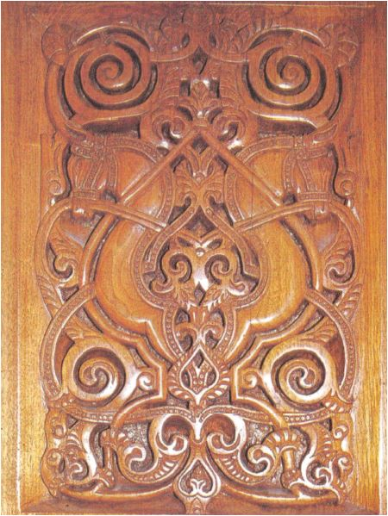
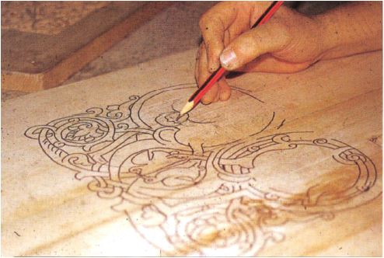
1- طریقـــــــة الحفر والحز : تنوعت طرق الحفر المستعملة في زخرفة الأخشاب من حفر بسیط وغائر وحز وھو الحفر البسیط الغیر العمیق نلاحظھا على التحفة منفذة على حدا أو مشتركة مع تقنیات أخرى تم الحفر على الخشب بواسطة مقص أو منقر، یدفع براحة الید او یضرب بواسطة مطرقة خشبیة ذات راسین وتنفذ الزخارف محفورة بطریقة تسمح بحفظھا وتماسكھا وذلك بترك أجزاء كافیة تفصل بین العناصر المحفوظة، كما حرص الفنان المسلم على تفادي تشقق الأجزاء الضعیفة والبارزة بتجنبه الإفراط في إظھار التفاصیل وكان یفضل الخشب الثقیل في أعماله وكانت ھذه الطریقة تعرف لدى ب (الأویمة ) وظلّت تتطور حتى نھایة العھد العثماني حیث عرفت أوجھا في الازدھار .

Slide 25
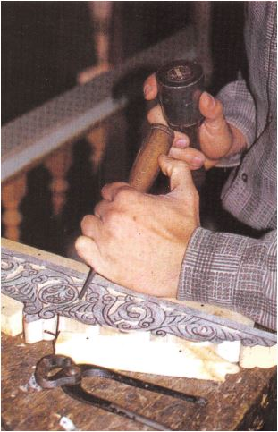
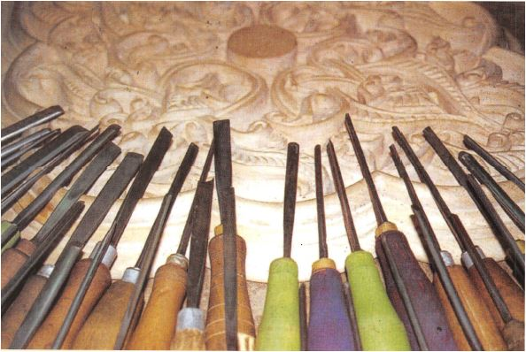
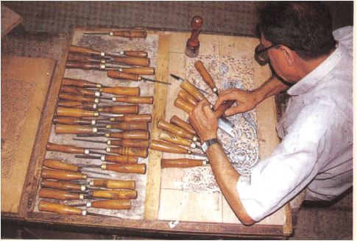

Slide 26
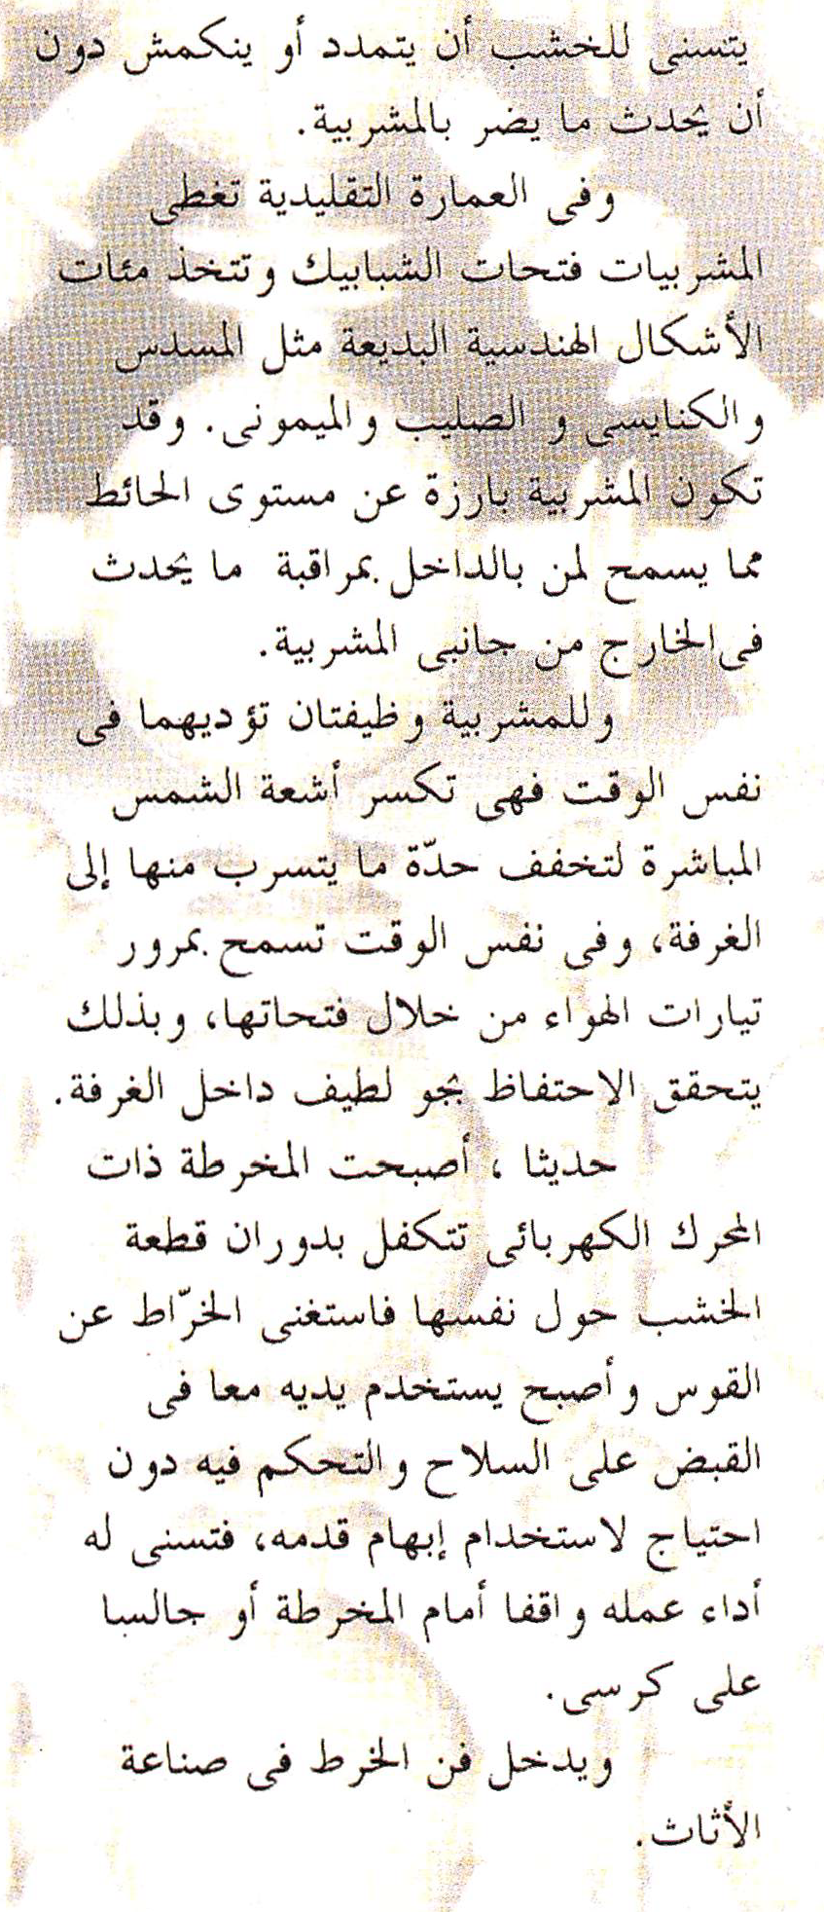
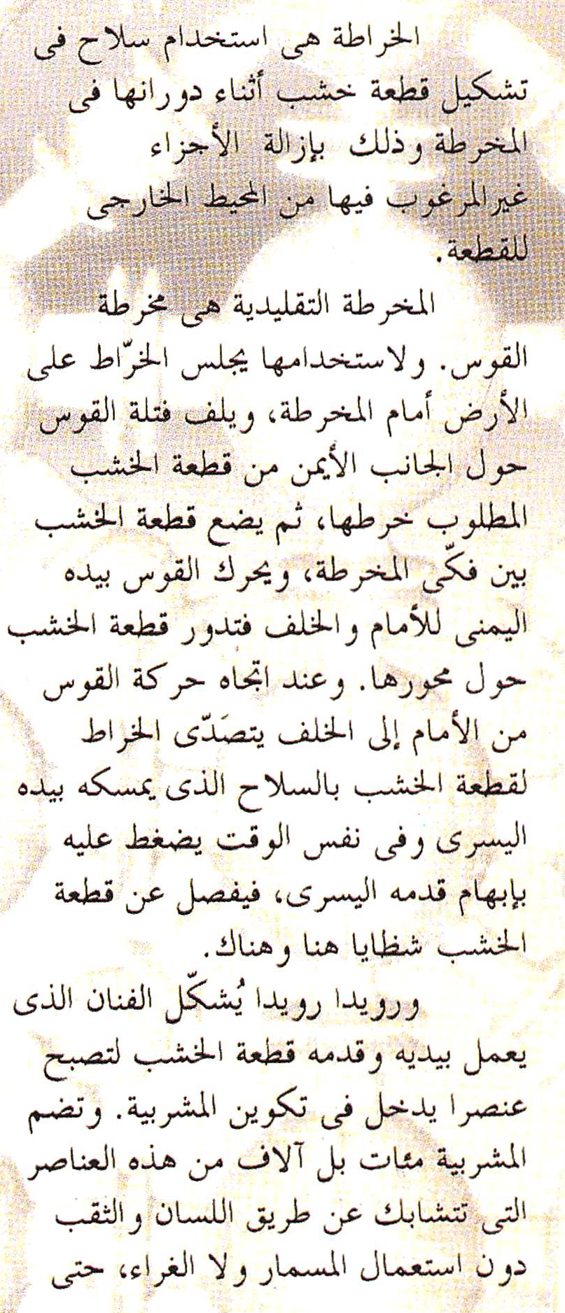

Slide 27
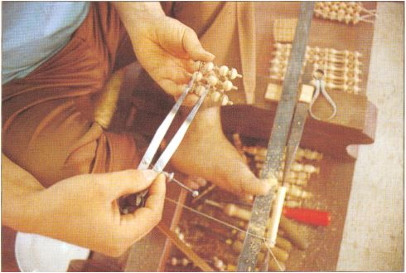
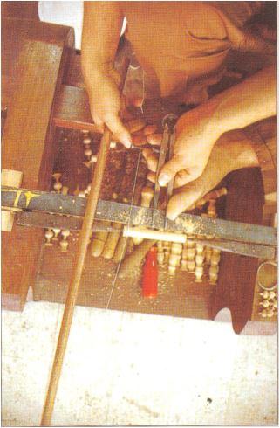
2- طریقـــــــة الخرط : ھي من أكثر الطرق استخداما في زخرفة القطع الخشبیة وھي تنقسم إلى نوعین : - الخراطة الواسعة أو كبیرة الحجم- الخراطة الدقیقة التي تفنن الفنان من خلالھا في تنویع الأشكال والوحدات المستخدمة وذلك باستعماله لعدة طرق منھا خرط المسدد الذي یقوم على وحدة أساسیة ھي الشكل السداسي المتكرر، وتتصل القطع فیما بینھا عن طریق السنة تخرج من شكل سداسي استخدمت ھذه التقنیة بصفة واسعة في الستائر الخشبیة للنوافذ والمشربیات الغرض منھا حجاب للنساء

Slide 28
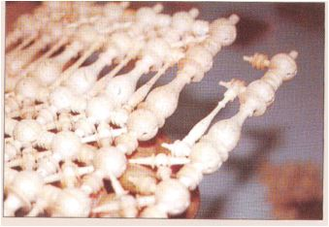
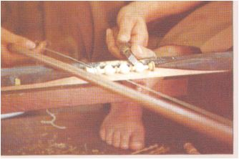

Slide 29
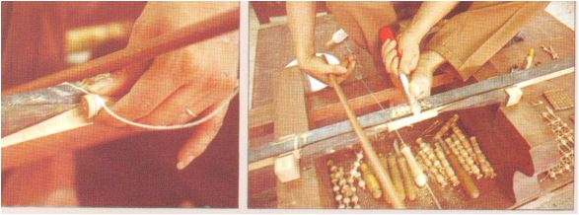
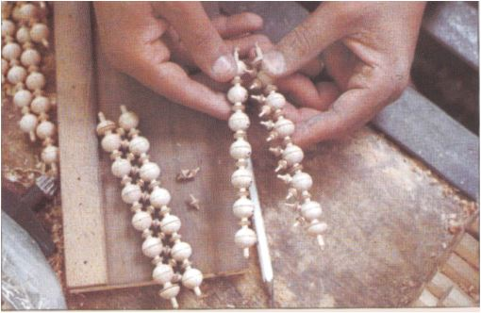
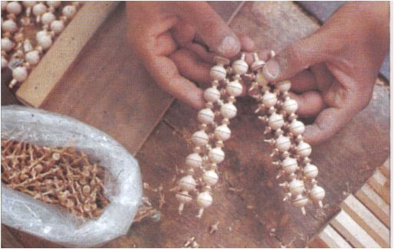

Slide 30
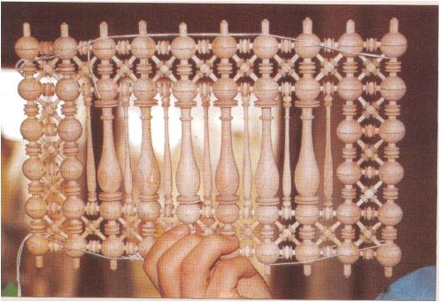
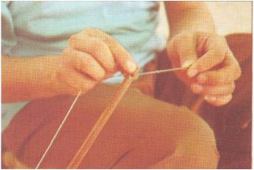
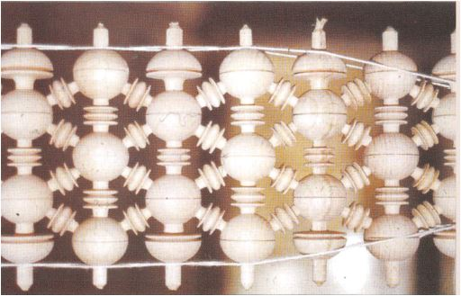

Slide 31
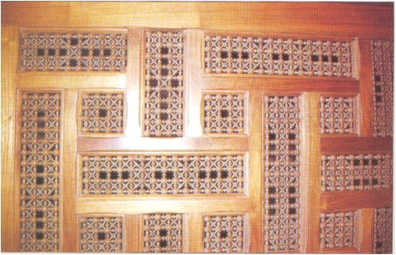

Slide 32
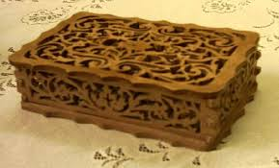
الغرض منھا حجاب للنساء یسمح برؤیة من بالخارج دون أن یراھن احد من الخارج، وھي تعرف لدى الأتراك بالمشبك والتي كانت تركب بتجمیع قطع صغیرة من الخشب المخروط بأشكال مختلفة لتبدو كأنھا شبكة منسوجة بین قطعھا فتحات تكشف عما وراءھا وینشا عن تجمیعھا أشكالا زخرفیھ مختلفة، وھي تعد ابتكارا إسلامیا إلى غرض السترة دخول الضوء والھواء داخل المبنى 3- طريقــــــة التخریم : ترتكز ھذه العملیة على قطع الخشب وتفریغ المساحات التي تفصل بین العناصر الزخرفیة بواسطة منشار خاص وأزمیل بطریقة یتم بھا الحصول على زخارف محرمة ھذا النوع وھذا الأسلوب في الزخرفة بسبب ما كسور تحدث في التحف وفي كثیر من الأحیان إذا كان اتجاه ألیاف الخشب معاكسا لاتجاه القطع لذا یفضل استعمال ھذا الأسلوب على مواد شدیدة الصلابة

Slide 33
4- طریقة التجمیع والتعشیق : ھي طریقة تستعمل للحصول على تركیب زخرفي یقوم على ضم مجموعة كبیرة من القطع ذات الأشكال الھندسیة مع بعضھا البعض ابتكرھا المسلمون في العصور الوسطى نتیجة عاملین أساسیین ھما الجو الذي یتسم في معظمھ بالحرارة الشدیدة في أغلب بقاع البلاد من جھة والفقر في الأنواع الجیدة للخشب من جھة أخرى، ربما أننا نعلم أن اللوحات الخشبیة بقدر ما تكون یابسة تكون عرضة للتقوس والتشقق بفعل الرطوبة والحرارة، وتفادیا لھذا الضرر تم اللجوء إلى ھذا الأسلوب في زخرفة مصاریع الأبواب والنوافذ والخزانات ومنابر المساجد باستعمال أخشاب صلبة ومقاومة وتقوم ھذه العملیة على تجمیع قطع صغیرة من الخشب أو حشوات بحزات وفروض بسمك معین كما یوجد بین القطع المجمعة فرجات تسمح للخشب بالتحرك بحریة دون أن یلحق ضررا بالقطع المجاورة الأخرى وھذا التحرك ناتج بفعل الحرارة او الرطوبة یتم امتصاصھ ببسط القطع بوضعیات متعاكسة ویتطلب ھذا النوع من التقنیات دقة كبیرة ووقت كثیر اذ یجب ان تكون كل قطعة ھندسیة متقنة الصنع ومزودة في جھة السمك بفروض والسنة تثبت داخل القطع المجاورة وتنسجم معھا ھذه الأخیرة التي عادة ماتكون بنتؤات صغیرة وخدود مائلة ومواضع محفورة او مطعمة مشكلة زخرفة قائمة بذاتھا وھي بأشكال ھندسیة مختلفة من مثلثات ومضلعات ونجوم وزوایا تسمحبضبط ممتاز للعمل الزخرفي.

Slide 34
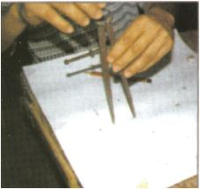
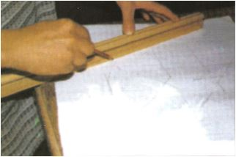
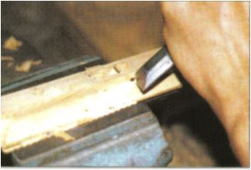
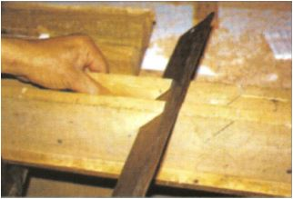

Slide 35
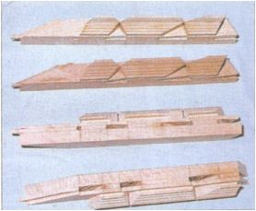
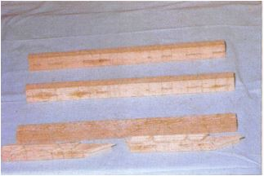
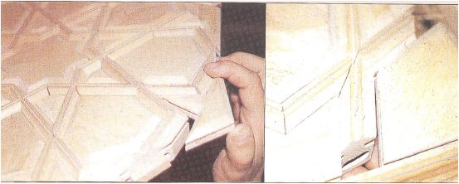
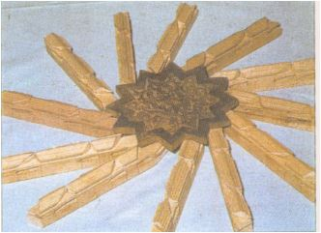

Slide 36
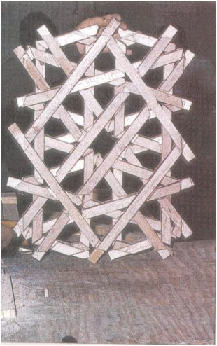
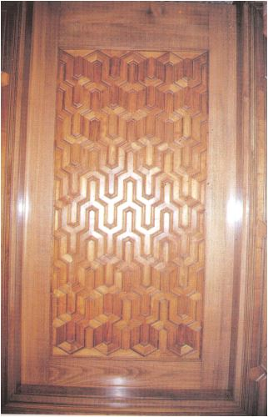
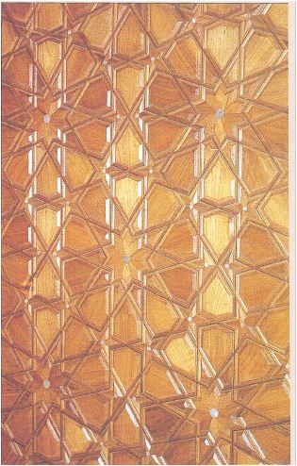

Slide 37
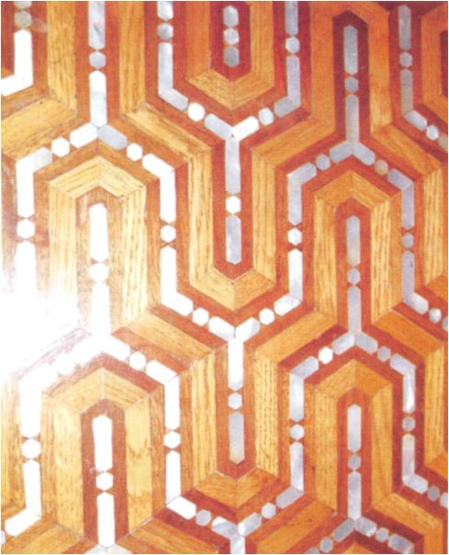

Slide 38
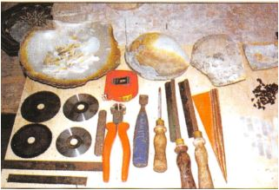
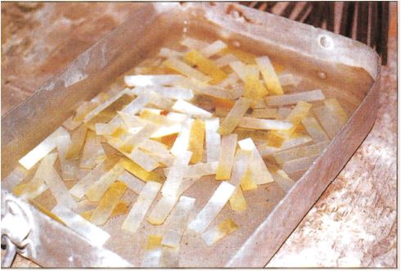
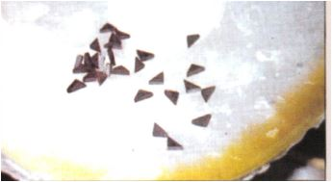
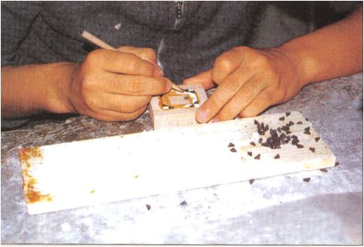

Slide 39
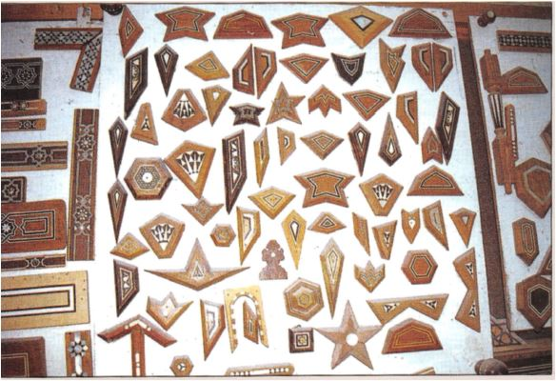
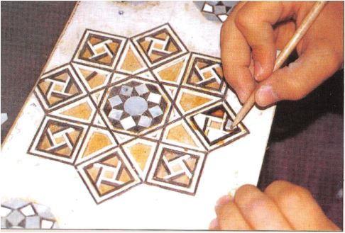

Slide 40
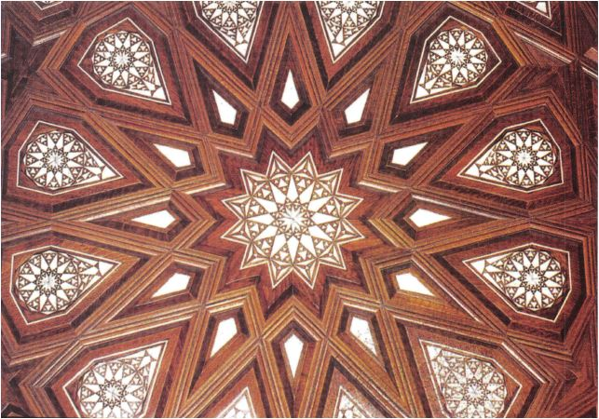
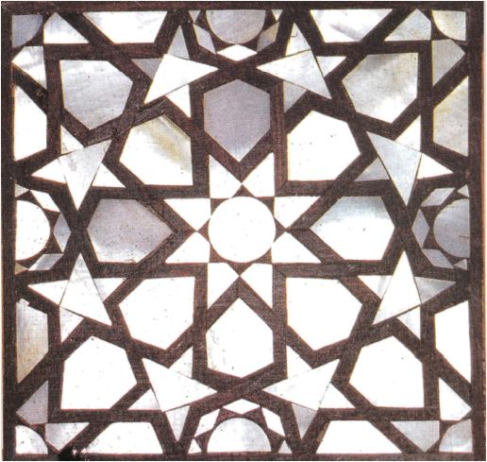

Slide 41
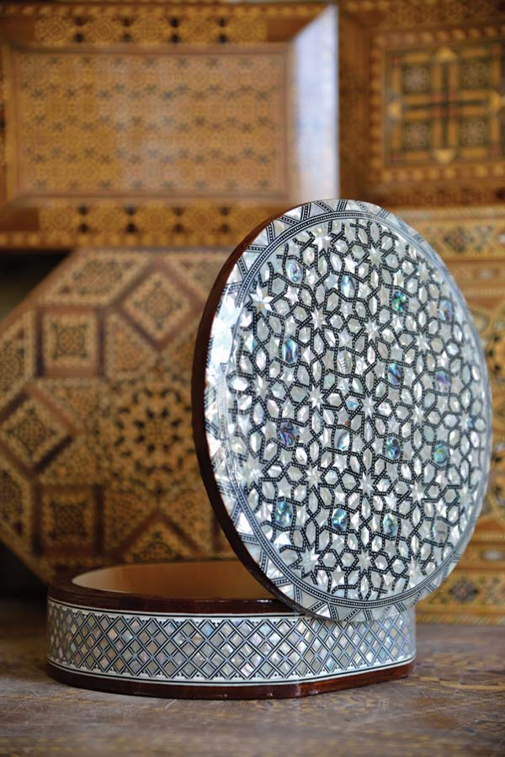
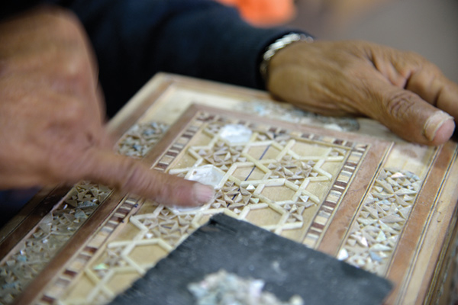

Slide 42
طریقة التلوین والتذھیب : ھي عملیة دھن الخشب والزجاج والجدران وغیرھا من المواد بألوان متعددة لمواضیع زخرفیھ مختلفة، وكانت الألوان تستخلص طبیعیا من مواد مختلفة كالرخام والآجر والخشب، ھذا الأخیر الذي كان ینتج ألوانا متعددة كالزبادي والأصفر والأحمر والأسمر والأسود حسب أنواع الأشجار . يمر تنفیذ ھذه العملیة على الخشب بمرحلتین اثنتین ھما : أ - المرحلة الأولى : معالجة الخشب بأحد الأسلوبین : *الأسلوب الأول : تغطیة السطح المراد زخرفتھ بمحلول مخفف من المستكة والنفط . *الأسلوب الثاني : تغطیة السطح بطبقة سمیكة من الشمع والنفط . ویفید ھذان الأسلوبان في حفظ الأخشاب من الرطوبة التي تتسبب في إفساد الألوان ب- إذابة المساحیق المعدنیة المستعملة في التلوین وذلك إما في صفار البیض المحلل في النبیذ، أو الغراء المستخلص من السمك أو رق الغزال، ثم یسخن المخلوط في موقد یسمى المحمر، أما عن الأداة المستخدمة في الدھن فھي عبارة عن فرشاة یصنعھا الفنان بنفسھ من شعر ذیل الحمار . بعد إعداد الرسوم،تنفذ عملیة التلوین أما بوضع الفنان ھذه النماذج المثقبة على السطح المطلوب زخرفتھ ثم یمرر فوقھا خرقة بھا المادة الملونة، او بتغذیة المساحات بورق

Slide 43
السندس وھي ورق قصدیر مغطى بخلیط من الراتنج والزعفران، ویترك لمدة خمسة عشر یوما لیصبح صالحا للاستعمال بالانتھاء تأتي عملیة البرنقة باستعمال زیت الكتان الذي یساعد على حمایة الزخارف، أما عن كیفیة الحصول على الألوان او دراسة خلط الألوان فیمكن حصر الألوان الأساسیة في الأزرق والأحمر والأصفر والأسود ویتم الخلط كالآتي : - مقدار من الأحمر + مقدار من الأصفر = البرتقالي. - مقداران من الأحمر + مقدار من الأصفر = برتقالي محمر. - مقدار من الأحمر + مقداران من الأصفر = برتقالي مصفر. - مقدار من الأحمر + مقدار من الأزرق = بنفسجي. - مقداران من الأحمر + مقدار من الأزرق = احمر بنفسجي. - مقدار من الأزرق + مقدار من الأحمر = ازرق بنفسجي. - مقدار من الأزرق + مقدار الأصفر = اخضر. - مقدار من الأزرق + مقدار من = ازرق مخضر. - مقدار من الأزرق + مقداران من الأصفر = اصفر مخضر.

